Slide 1

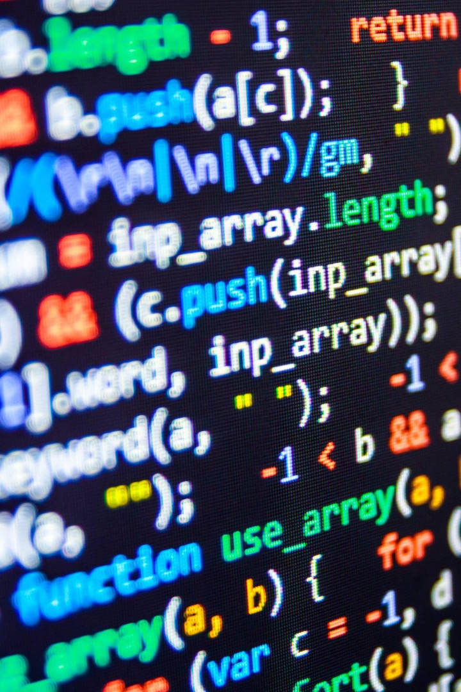

Checkers
게임에 구현한
MinMax
원주대성중학교 2학년 임주원

Slide 2

프로그램 만들게 된 계기
1
문제 인식
인터넷에서 체커라는 보드게임을 찾아서 하곤 했다.
그러던 중, AI수업시간에 MinMax 알고리즘을 배웠다.
체커를 혼자 하기에는 지루해서, AI를 만들어 보기로 하였다.
제작의 필요성
2
이 게임을 개발함으로써
MinMax 알고리즘에 대한 이해도를 높일 수 있다.

Slide 3
사용한 언어 및 알고리즘
프로그래밍 언어
알고리즘
Python을 사용하여 개발하였습니다.
경우의 수가 매우 적은 이 보드게임에선 MinMax 알고리즘이 적합하다 판단하여 이를 사용하였습니다.

Slide 4
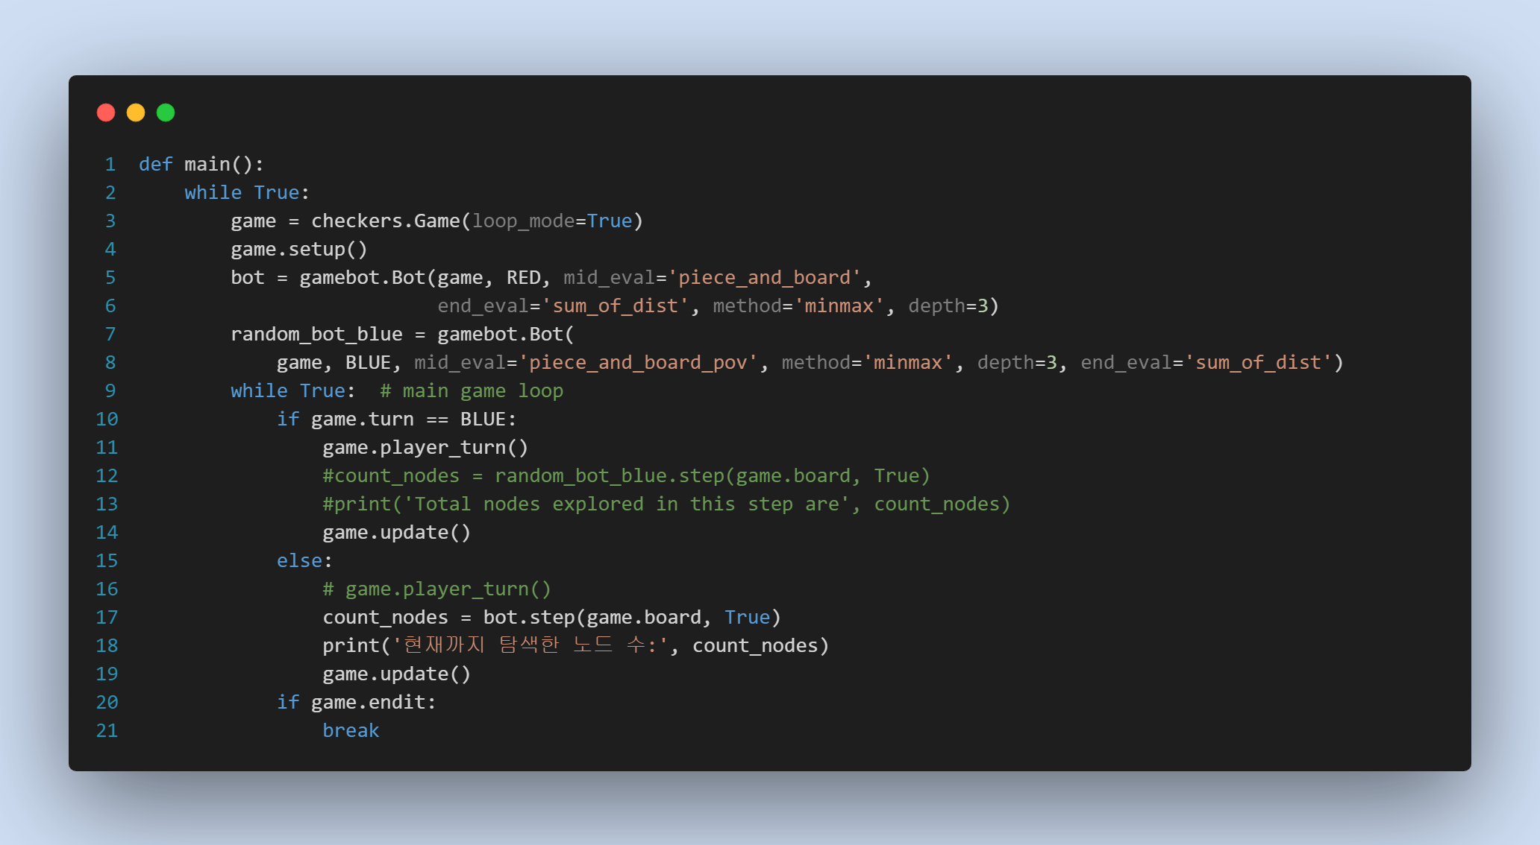
코드_1
다음은 main.py의 게임 루프입니다.
AI가 사용할 알고리즘을 정하고, pvpㅡplayer versus player,
Pvaㅡplayer versus ai, avaㅡai versus ai 대결 모드를 정합니다.

Slide 5
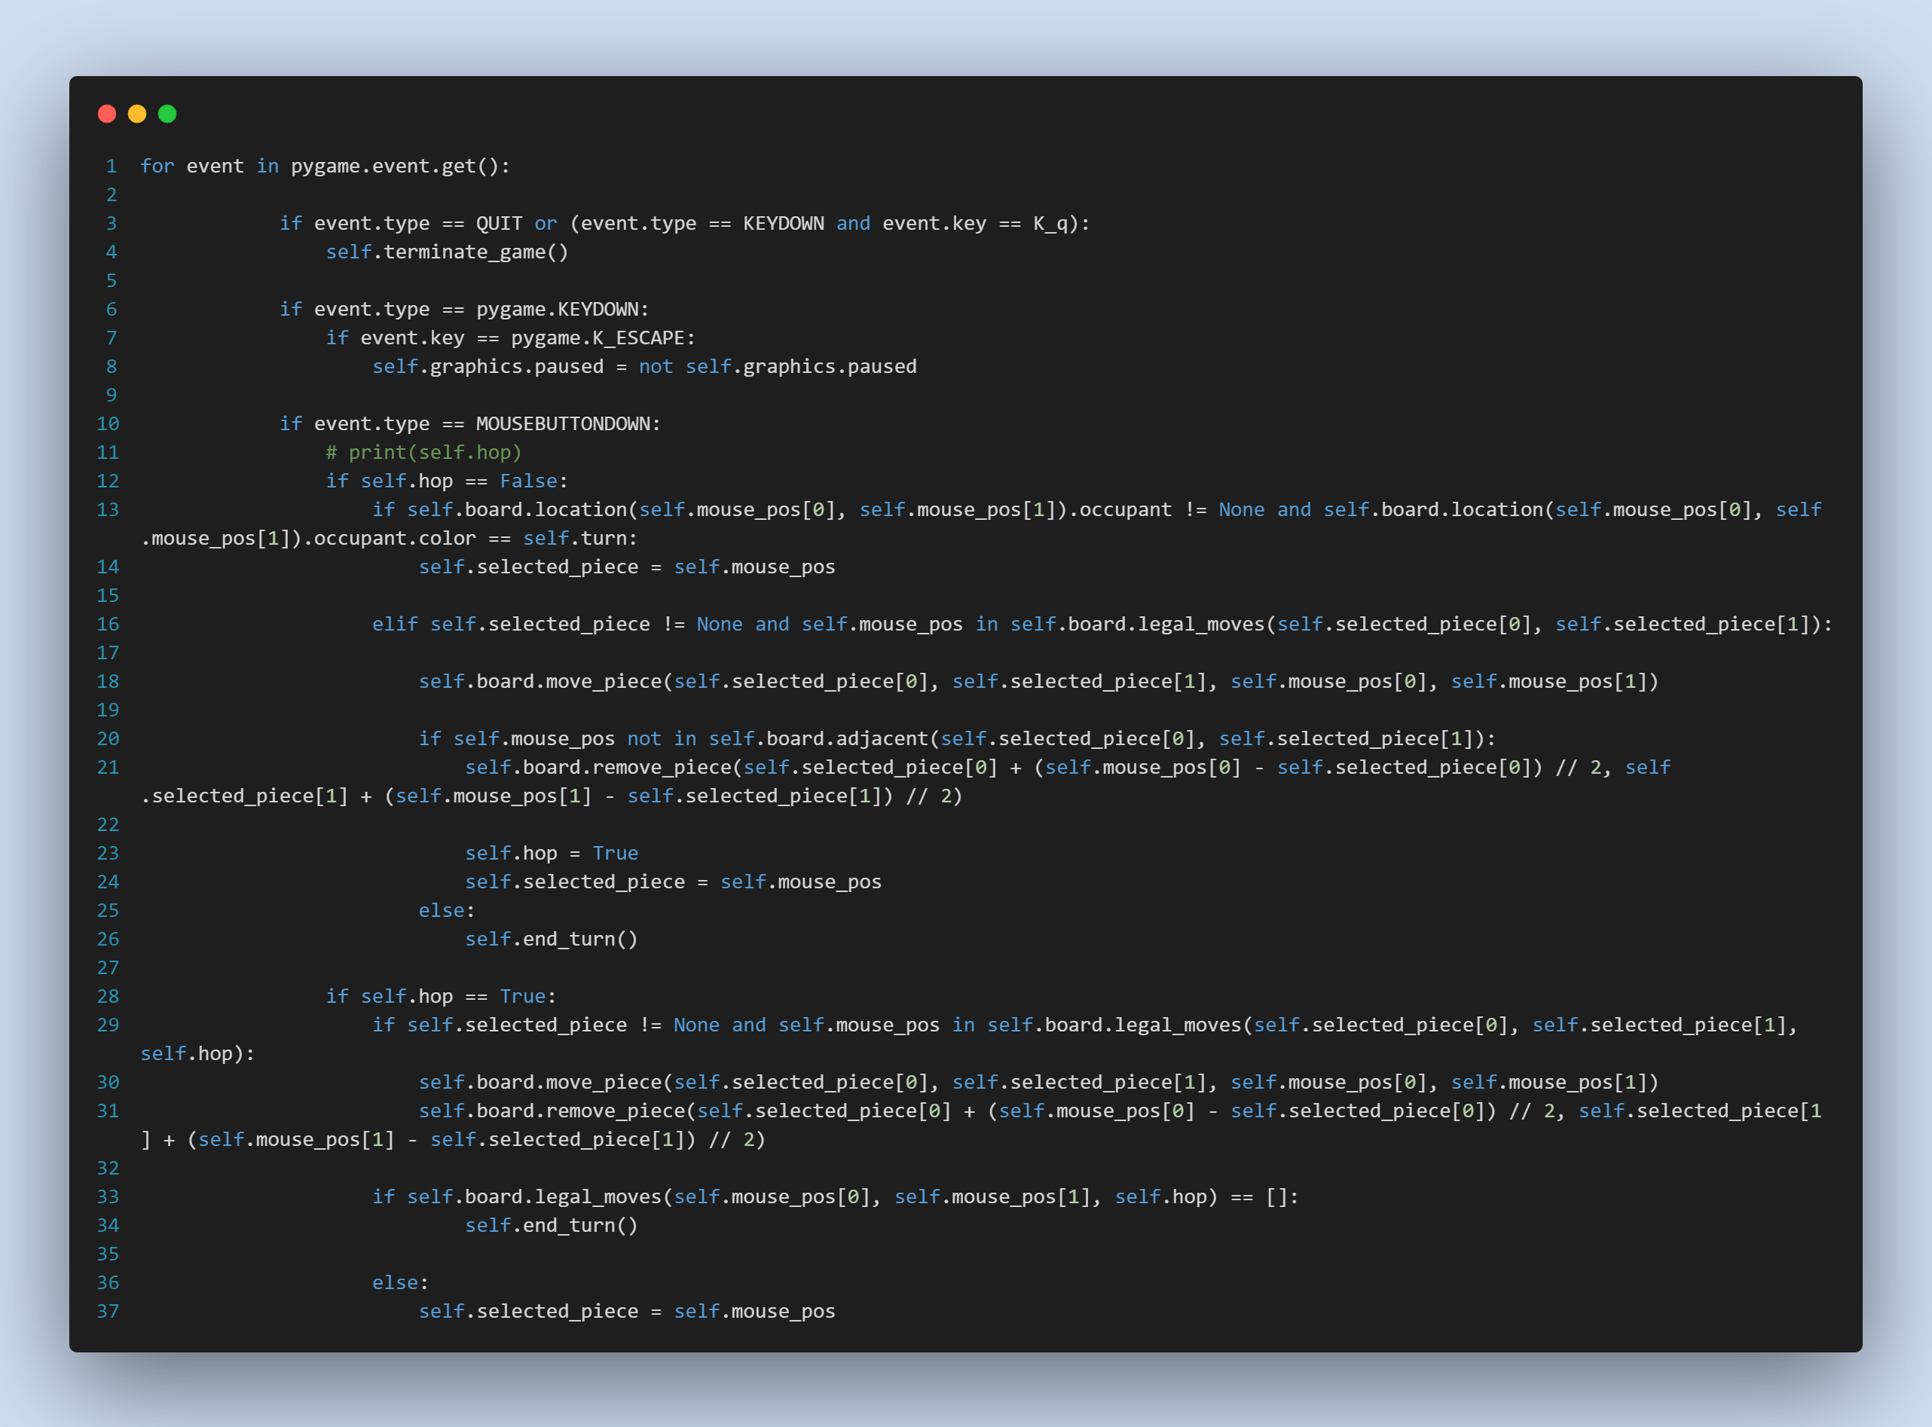
코드_2
다음 코드는 이벤트 처리를 담당하는 부분입니다.
간단히 요약하자면,
종료 조건, 일시 중지 조건 그리고
마우스 입력이 인식되는 범위(가능한 수)입니다.

Slide 6
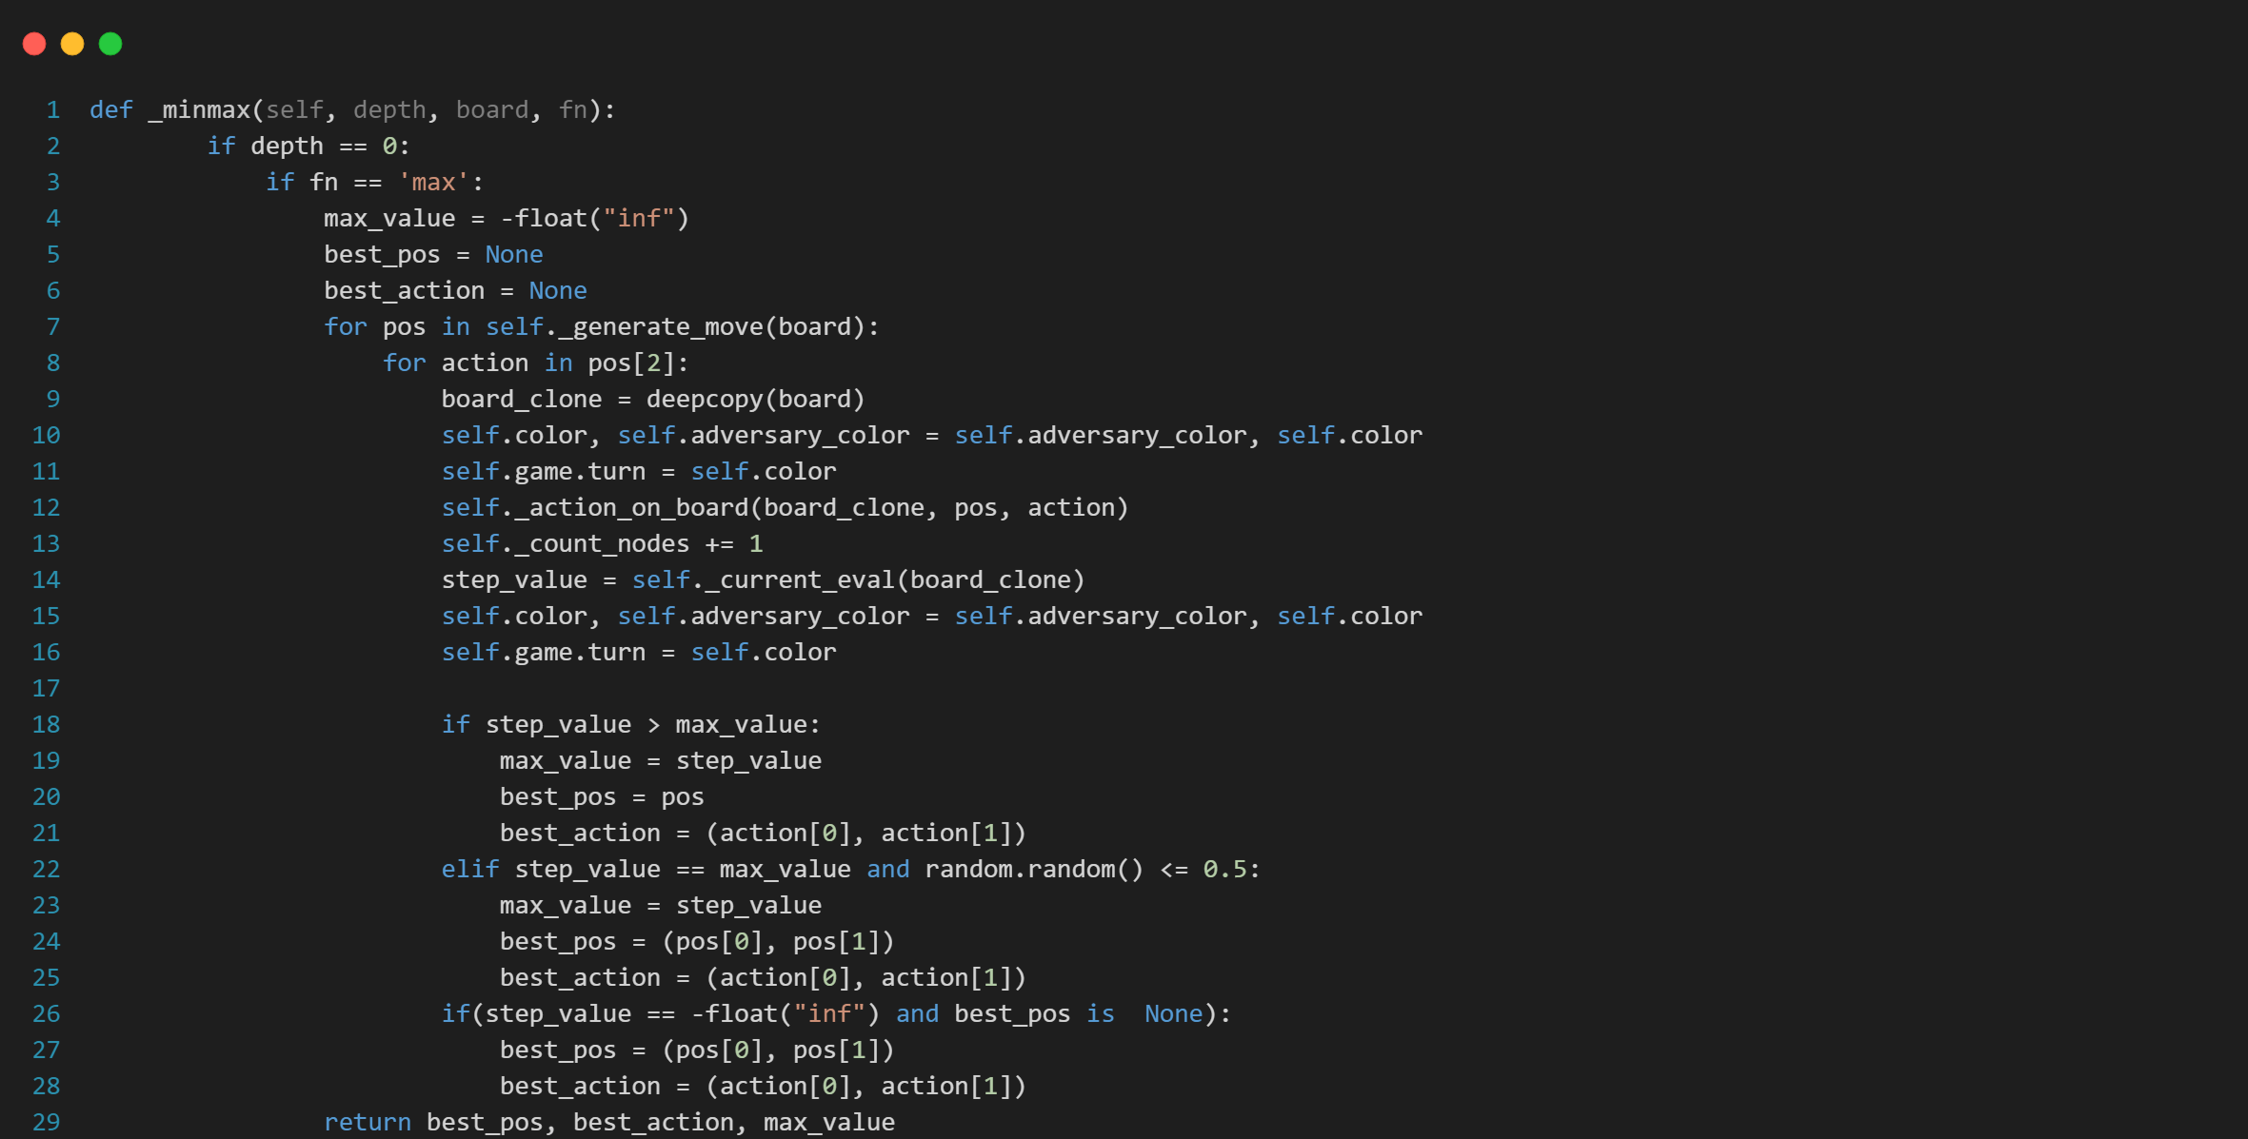
핵심코드
이 코드 없으면 사실상 프로그램이 멋져 보이지 않게 되는 코드입니다. 코드가 너무 길어서, 이해가 쉬운 코드 조각만 뽑아서 설명해드리겠습니다.
해당 코드는 minmax 중 max 부분인데, 대소 비교를 통해 가장 큰 이득을 골라야 하기 때문에 처음 값을 –infinity로 주었습니다.
이후, board에서 둘 수 있는 수들을 탐색합니다. 탐색하면서 찾은 최상의 값으로 리턴해줍니다.

Slide 7
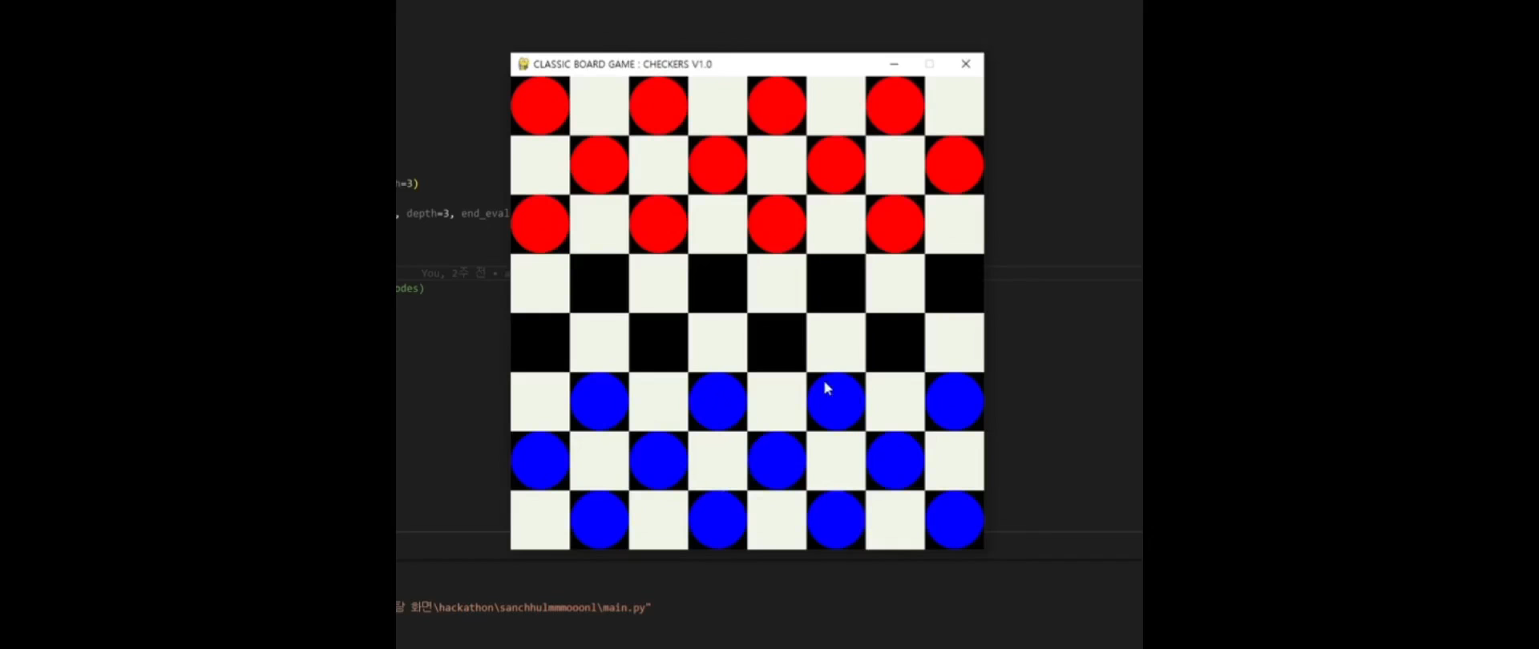
실행
다음은 실행영상입니다.

Slide 8

프로그램의 기대효과
공부
신중함
두뇌발달
해당 소스코드에는 minmax 뿐만 아니라, alpha beta prunning 알고리즘도 있습니다. 이 둘을 바꿔서 써봄으로 알고리즘간의 효율성의 차이를 이해할 수 있습니다.
자신이 수를 두기 전에,
해당 수를 신중하게 결정하는 결정력, 즉 신중함을 길러줄 수 있습니다.
체커는 본래 전략적 사고력을 개발하는 데 도움을 준다고 알려져 있습니다.
출처: https://rb.gy/wx1s0o(링크단축)

Slide 9
발표를 마치며
게임을 만들면서, minmax 알고리즘을 구현한 적이 거의 없었기에,
다시 한 번 공부해야 했습니다.
게임에 AI를 구현하면서 그것에 대한 이해가 높아졌음을 느꼈습니다.
---------------------------------------------------------------------------------
이상으로 발표를 마치겠습니다, 감사합니다.

